Slide 1
A mathematical model and a computerized simulation of PCR using complex templates
Nucleic Acid Research, 1996, Vol. 24, No. 18, pp. 3538-3545
E. Rubin and A. A. Levy
Summarized by Shin, Soo-Yong

Slide 2
Bric biosoftware homepage
http://bric.postech.ac.kr/uw2/dispatcher/demo/bricdb/biosoft/index_1.html

Slide 3
PCR primer check program
Primer premier
  PCR을 위한 primer 및 oligonucleotide probe를 선택 및 분석하는 프로그램.
  http://www.premierbiosoft.com
PrimerCheck
  PCR을 위한 primer 및 oligonucleotide probe의 물리적인 특성을 알려 주는 프로그램. 용도 및 특징을 정리하면 다음과 같다. A, C, G and T contents absolute and CG contents in Calculates annealing temperature Calculates molweight of the primer.
  http://www.chemie.uni-marburg.de/~becker/

Slide 4
PCR primer check program
PrimerDesign
  PCR을 위한 primer 및 oligonucleotide probe를 선택 및 분석하는 dos용 프로그램. 용도 및 특징을 정리하면 다음과 같다.
  1) 새로운 primer 쌍을 합성시 사용
  2) 한 방향의 주어진 primer를 가지고 다른 방향의 primer를 합성시 사용
  3) 한 염기 서열 중 반복되는 서열을 찾고자 할 때 사용
  4) 한 염기 서열 안의 고유한 서열을 찾고자 할 때 사용
  5) 32,000 bp 정도의 염기 서열도 이용가능
  http://www.chemie.uni-marburg.de/~becker/

Slide 5
PCR simulation
Amplify 2.5
  알고 있는 DNA 서열에 대하여 선택하거나 새로 입력한 primer로 PCR을 수행하였을 때의 결과를 예측해주는 프로그램이다. PCR 결과로 만들어 지는 band의 크기를 예상하고 primer가 template에 얼마나 잘 annealing하는지 예측해 준다.
  http://www.wisc.edu/genetics/CATG/amplify/index.html
  문제점 : MacOS

Slide 6
Simulator
Annhyb
  Oligonucleotide서열을 5′에서 3′방향으로 적어주면, nearest neightboors formula에 의해 oligonucleotide의 Tm값을 구해 준다. Salt나 primer의 양을 변화 시키면 변화된 값에 대한 Tm값이 자동적으로 계산되어 나타난다. 결과는 file 형태로 저장할 수 있다.Degenerated 서열에 대해서는 Tm determination 이라는 버튼이 자동적으로 생기며 이를 click하면, 구분된 서열에 대한 Tm의 최소값과 최대값을 구할 수 있다. Revert complement서열을 얻고자 하는 서열을 5′에서 3′ 방향으로 입력한 뒤, revert-complement 버튼을 눌러서 원하는 결과를 얻는다.
  http://annhyb.free.fr/#annhyb

Slide 7
References in paper
BIND
  Hartemink et al.
Oligo
  http://www.oligo.net
HYBsimulator
  http://www.rnature.com
  Bronken link

Slide 8
References in paper
HYTHER
  http://jsl1.chem.wayne.edu/Hyther/hythermenu.html
  서버 다운
PCRsim
  발표할 paper
Amplify
  Engels, W. R. (1993) Trens in Biochemical Sciences 18, 448-450

Slide 9
Primer 0.5
http://www-genome.wi.mit.edu/ftp/distribution/software/primer.0.5/
PRIMER is a computer program for automatically selecting PCR primers.
PRIMER tests oligos for annealing temperature, complementarity to genomic repeat sequences (e.g. Alu), ability to form primer-dimer, and other criteria.

Slide 10
References in paper
Reif
  Not available
Hagiya et al.
  http://nicosia.is.s.u-tokyo.ac.jp/MCP/eng/index.html
SCAN
  Hatermink

Slide 11
Tm 계산 site
http://www.pasteur.fr/recherche/unites/neubiomol/meltinghome.html
Melting homepage

Slide 12
Results
The expected probability of obtaining a non-targeted PCR product under stringent annealing conditions is extremely low
The frequent amplification of non-targeted products in real PCR is not caused by deviations from randomness in nucleotides order or composition, but rather by the tolerance of PCR to mismatches
Mismatch tolerance is the most significant factor affecting PCR specificity, followed by primer length, template size and product size limit

Slide 13
Availability
http://dapsas1.weizmann.ac.il/~bcrubin/simPCR/simPCR.html
Broken link

Slide 14
A model for PCR
Conditions
  The template made of 4 nt in an equal ratio and a random order
  Annealing may occur at any site of the template which is similar to the primer within mismatch tolerance
  Any two opposing sites within product size limit give a PCR product

Slide 15
A model for PCR
N_{pairs} : total number of annealing site pairs
XY-products : 2N_{pairs}
X or Y-products : N_{pairs}
What is end effect?

Slide 16
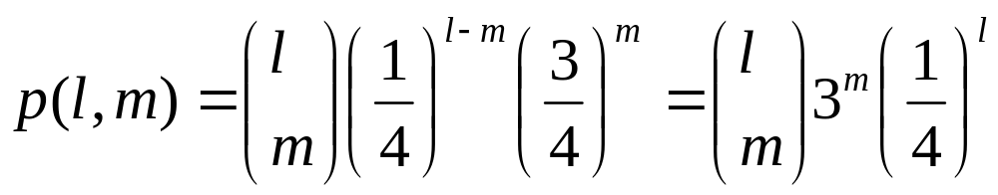
PCR probability
The probability that a site will anneal to a specific primer with precisely m mismatches p(l,m)
  Binomial distribution
  l experiments, l-m success, m fail

Slide 17
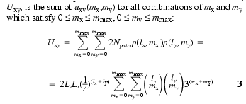
The number of PCR products

Slide 18


The number of PCR products

Slide 19


The number of annealing sites for both primers

Slide 20
simPCR
PCR with real primers
DB search?
What does it mean?
Virtual PCR
  M. Lexa, J. Horak, and B. Brzobohaty, Bioinformatics, Vol. 17, no. 2, 2001. pp. 192-193.

Slide 21
확인하고 싶은 논문
Tae-Ju Cho and Sang-Soo Park, A simulation of subtractive hybridization, Nucleic Acis Research, 1998, Vol. 26, No. 6, pp. 1440-1448.
http://biochem.chungbuk.ac.kr

